Slide 1
데이터베이스의 정석
CH 06
SQL 활용

Slide 2
데이터베이스의 정석
1. SQL 데이터 정의문
2. SQL 데이터 제어문
3. 뷰
4. 인덱스
>> 학습목표 <<
CREATE, ALTER, DROP문의 작성 방법을 알아본다.
사용자 계정 및 권한 관리 방법을 알아본다.
뷰의 개념과 활용 방법을 이해한다.
인덱스의 개념과 활용 방법을 이해한다.

Slide 3
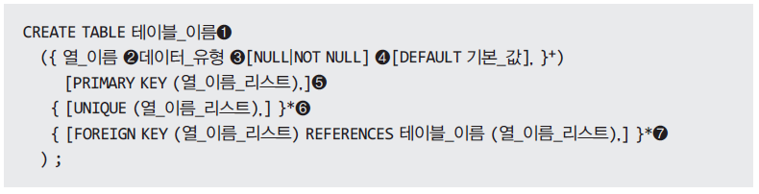
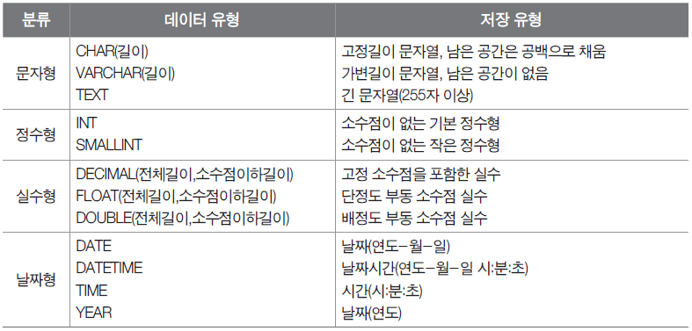
1. SQL 데이터 정의문
1.1 테이블 생성 CREATE문
CREATE TABLE문의 형식
데이터 유형

Slide 4
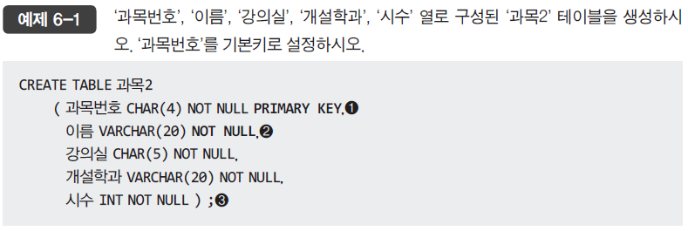
CREATE TABLE문의 예제
‘과목2’ 테이블 생성

Slide 5
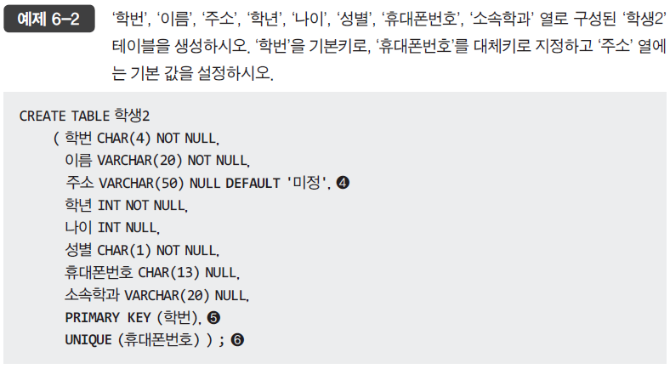
CREATE TABLE문의 예제
‘학생2’ 테이블 생성
DESC 명령문

Slide 6
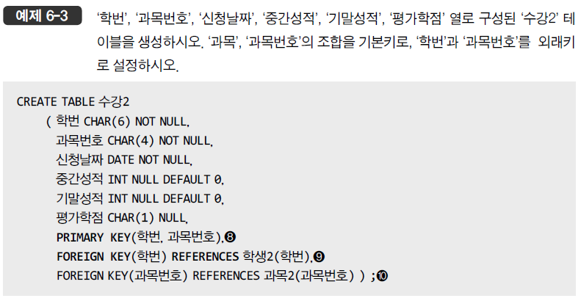
CREATE TABLE문의 예제
‘수강2’ 테이블 생성

Slide 7
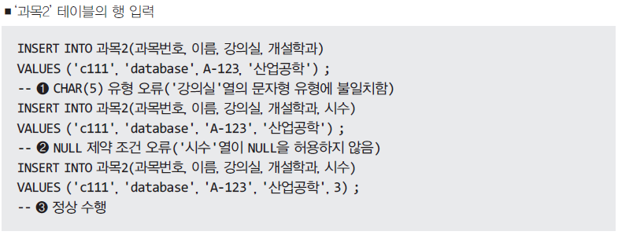
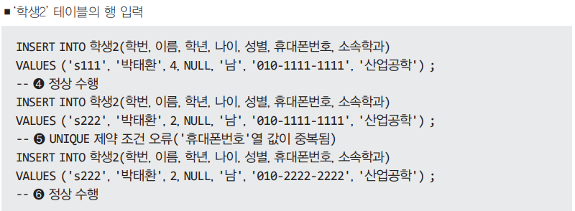
무결성 제약 조건의 동작 확인

Slide 8
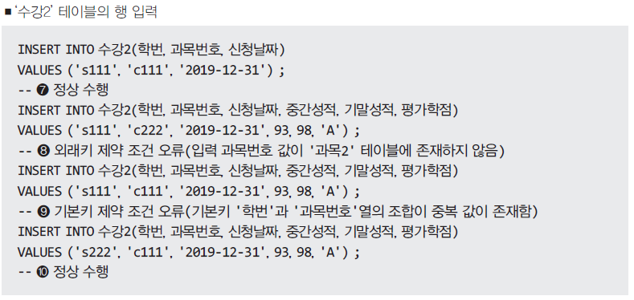
무결성 제약 조건의 동작 확인

Slide 9
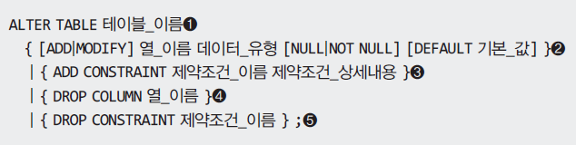
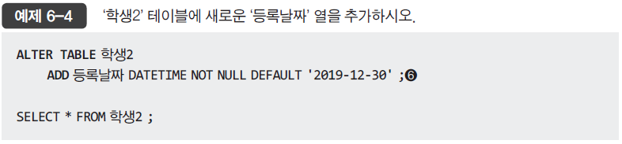
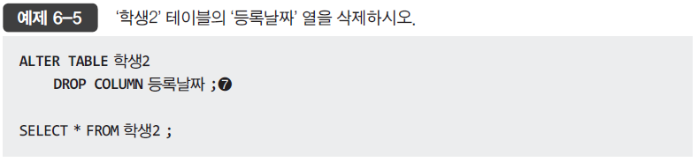
1.2 테이블 수정 ALTER문
ALTER TABLE문의 형식

Slide 10



1.3 테이블 삭제 DROP문
DROP TABLE문의 형식

Slide 11
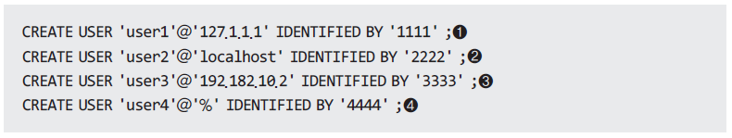
2. SQL 데이터 제어문
2.1 사용자 및 권한 관리
계정 생성: CREATE USER
CREATE USER 명령문의 형식
CREATE USER 명령문의 예제
생성된 사용자 계정 정보 확인

Slide 12

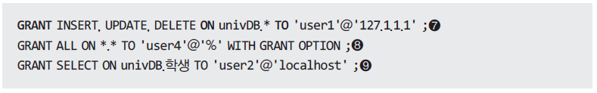
권한 부여: GRANT
GRANT문의 형식
GRANT문의 예제
사용자 계정의 권한 확인

Slide 13
권한 철회: REVOKE
REVOKE문의 형식
REVOKE문의 예제

Slide 14
계정 삭제: DROP USER
DROP USER문의 형식
DROP USER문의 예제

Slide 15
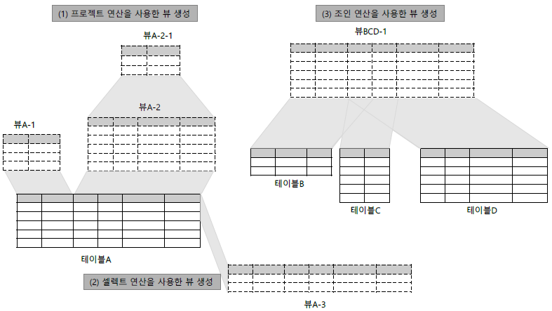
3. 뷰
3.1 뷰 개념
뷰(view)
실제 데이터를 저장하지 않는 가상 테이블(virtual table)
데이터베이스를 바라보는 창문(window)
뷰에 대해 사용자가 질의를 요청할 때 비로소 DBMS는 뷰 정의를 참조하여 질의를 수행하고 그 결과를 사용자에게 반환
주로 기반 테이블로부터 정의되지만 또 다른 뷰를 기반으로도 정의될 수도 있음

Slide 16
뷰의 장점
1) 편의성
: 복잡한 질의문 작성이 쉽고 간단해진다.
2) 보안성
: 데이터 보안 유지가 쉽다.
3) 재사용성
: 반복되는 질의문 작성에 효율적이다.
4) 독립성
: 스키마 변경에도 뷰 질의문은 변경할 필요가 없다.

Slide 17

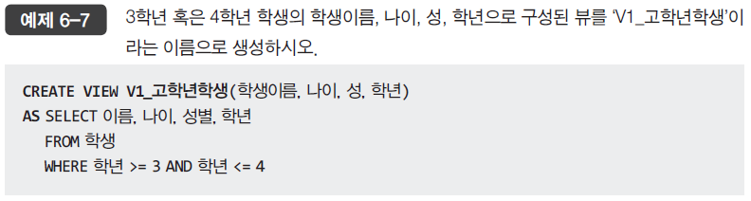

3.2 뷰 생성
CREATE VIEW 명령문의 형식
뷰의 생성 확인

Slide 18
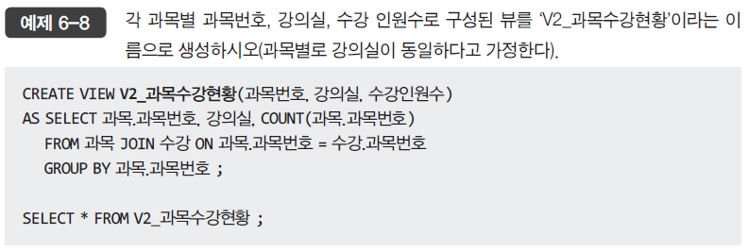
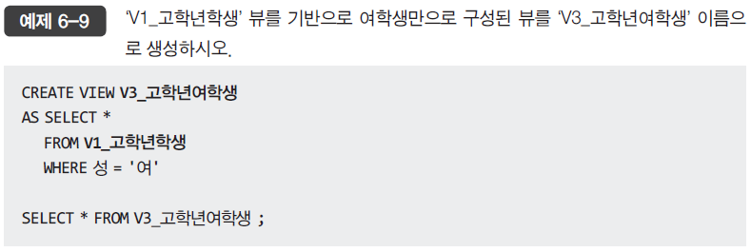
뷰 생성

Slide 19
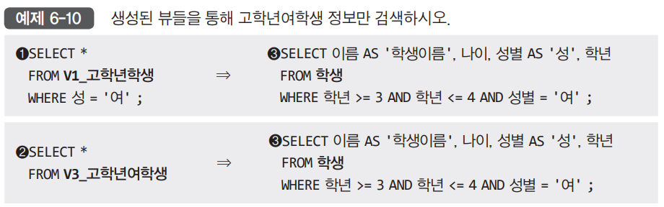
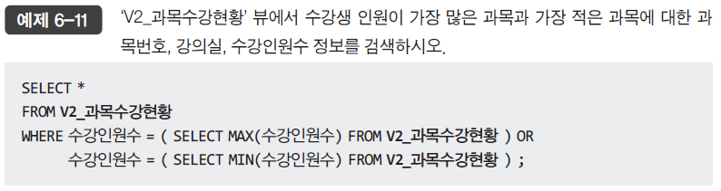
3.3 뷰 활용- 뷰를 통한 검색

Slide 20
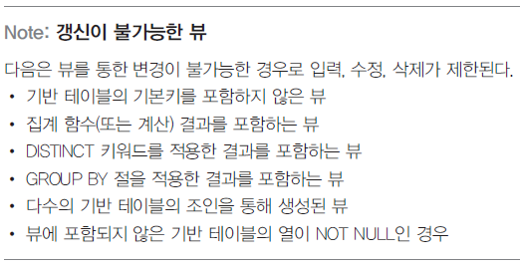
뷰를 통한 데이터 변경
뷰 검색은 제한 없이 가능한 반면 뷰 변경은 특정한 경우로 한정
뷰 변경이 제한되는 이유
뷰를 정의하는 ‘SELECT_검색문’의 조건이 다양하기 때문
뷰가 참조하는 기반 테이블을 변경해야 하므로 내부 처리가 어려운 경우는 변경이 허용되지 않음

Slide 21
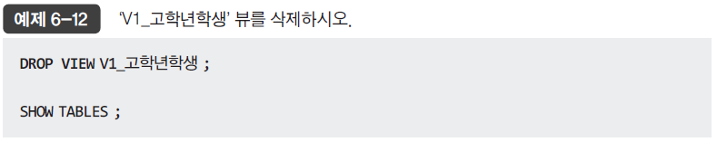
3.4 뷰 삭제
DROP VIEW 명령문의 형식
DROP VIEW 적용 예

Slide 22
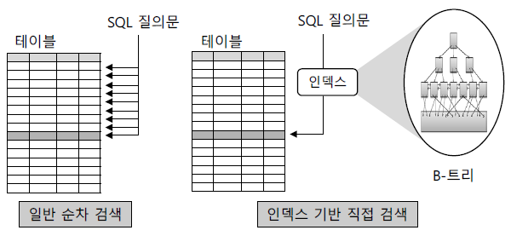
4. 인덱스
4.1 인덱스 개념
인덱스(index)
테이블 안의 데이터를 쉽고 빠르게 찾을 수 있도록 만든 데이터베이스 객체
책 페이지를 목차나 색인을 통해 쉽게 찾는 것과 같은 원리
인덱스의 필요성
SQL을 실행할 때, 디스크 접근 횟수를 줄여 검색 속도를 높이기 위함
대부분 DBMS는 B-트리(Balanced tree) 구조의 인덱스를 지원
장점: 루트 노드로부터 리프 노드까지의 탐색 길이가 같아서 모든 데이터에 대한 일정 수준의 검색 시간을 보장

Slide 23

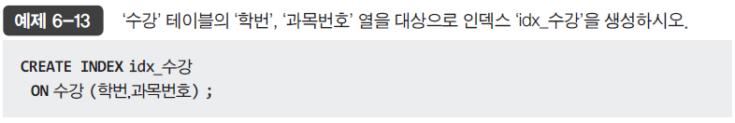
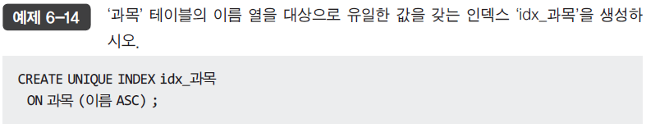
4.2 인덱스 생성
CREATE INDEX 명령문의 형식

Slide 24
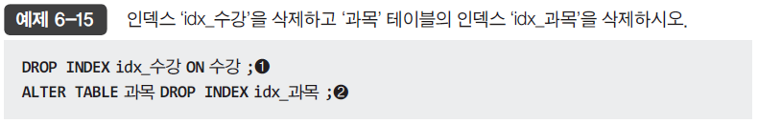
4.3 인덱스 삭제
인덱스 삭제를 위한 DROP INDEX 명령문의 형식
DROP INDEX 적용 예

Slide 25
인덱스 적용 고려사항
불필요한 인덱스는 오히려 성능을 떨어뜨리고 저장 공간만 낭비할 수 있음
인덱스는 꼭 필요한 만큼만 효과적으로 생성해야 함
【인덱스 생성이 필요한 경우】
기본키와 외래키의 경우, 인덱스 생성이 바람직함. 대부분의 DBMS는 기본키에 대해서 자동으로 인덱스를 생성함
WHERE 절 조건식에 자주 사용되는 테이블 열의 경우, 인덱스 생성이 바람직함
조인 조건식에 자주 사용되는 테이블 열도 인덱스 생성이 바람직함
하나의 테이블에 3~5개 정도의 인덱스가 효과적임
가변길이 문자형이나 실수형, 날짜형 열보다는 정수형, 고정길이 문자형 열에 인덱스를 생성하는 것이 바람직함
ORDER BY절이나 GROUP BY절에 자주 사용되는 열의 경우, 인덱스 생성을 고려할 수 있음
【인덱스 생성이 불필요한 경우】
갱신이 빈번한 테이블 열의 경우, 인덱스가 바람직하지 않음
집계 함수, 내장 함수를 적용하여 열 값을 변형하는 경우, 인덱스가 효과적이지 않음
‘성별’ 같은 열처럼 도메인이 작아서 열의 선택도(selectivity)가 높을 경우, 인덱스가 바람직하지 않음
범위 검색을 하는 경우, 인덱스가 바람직하지 않음
테이블의 행 개수가 별로 없는 경우, 인덱스가 바람직하지 않음

